Slide 1
DATA
신차의 이산화탄소 배출량
합불여부 예측 및 평가
MINING
201201293 최영철 / 201001331 홍주호 / 201200429 김묘정 / 201201263 노희태 / 201401216 김도원 / 201402887 무보강 / 201607025 장정섭

Slide 2


최영철
무보강
홍주호
장정섭
김묘정
김도원
노희태
데이터 분석
보고서 작성
PPT 작성
UCC 제작

Slide 3
CONTENTS
001
서론
프로젝트 개요
요구사항
002
본론
데이터 이해
데이터 모델링
데이터 모델평가
003
결론
해석 및 예측

Slide 4
001 서론
프로젝트 개요
요구사항

Slide 5

서론
1.1 프로젝트 개요
신차의 이산화탄소 배출량
합격 / 불합격 여부 예측
“연수킴 기업”

Slide 6
서론
1.2 요구사항
2014년 이후 연료타입 1에서의
이산화탄소 배출량 데이터
이산화탄소 배출량
합격 ≤ 600 < 불합격
“연수킴 기업”
의사결정나무로 모델 적합성 판정

Slide 7
002 본론
데이터 이해
데이터 모델링
데이터 모델평가

Slide 8

본론
51. pv2 (2도어 승객용적) 52. pv4 (4도어 승객용적)
53. range (연료타입1에 대한 EPA 범위)
54. rangeA (연료타입2에 대한 EPA 범위)
55. rangeCity (연료타입1에 대한 EPA 도심범위)
56. rangeCityA (연료타입2에 대한 도심 EPA 범위
57. rangeHwy (연료타입1에 대한 고속도로 EPA 범위)
58. rangeHwyA (연료타입2에 대한 고속도로 EPA 범위)
59. trany (트랜스미션 종류)
1. barrels08 (연료타입1의 연간 석유사용량(barrel))
2. barrelsA08 (연료타입2의 연간 석유사용량(barrel))
3. charge120 (120V일 때 연료충전시간)
4. charge240 (240V일 때 연료충전시간)
5. city08 (연료타입1일 때 시내연비)
6. city08U (연료타입1일 때 시내에서의 연비 반올림 전 값)
7. cityA08 (연료타입2일 때 시내연비)
8. cityA08U (연료타입2일 때 시내연비 반올림 전)
9. cityCD (연료절약모드에서 시내 가솔린 소모량(가솔린/100마일))
10. cityE (시내 전기소모량(kw-hrs/100 miles))
11. cityUF (이중연료사용모델에서 시내 전기사용 비율)
12. co2 (연료타입1일 때 이산화탄소 배출량(grams/mile)2014년 이전) ⟶ ‘-1’일 경우 2014년 이후에만 측정
13. co2A (연료타입2일 때 이산화탄소 배출량(grams/mile)2014년 이전) ⟶ ‘-1’일 경우 2014년 이후에만 측정
14. co2TailpipeAGpm (연료타입2일 때 이산화탄소배출량(grams/mile )2014년 이후)
15. co2TailpipeGpm (연료타입1일 때 이산화탄소배출량(grams/mile )2014년 이후) 16. comb08 (연료타입1과의 복합연비)
17. comb08U (연료타입1과의 복합연비 반올림 전) 18. combA08 (연료타입2와의 복합연비)
19. combA08U (연료타입2와의 복합연비 반올림 전)
20. combE (복합전기소모량 (kw-hrs/100 miles)) ⟶ 전기 사용 시 발생
2.1 데이터 이해
Vehicles.csv
74개 필드
1) 번호 지정
2) 설명 추가
21. combinedCD (연료절약모드에서의 가솔린 소비량(gallons/100 miles))
22. combinedUF (이중연료사용모델의 복합연비에서의 전기이용률)
23. cylinders (엔진의 실린더 개수) 24. displ (엔진 배기량(리터)) 25. drive (자동차 구동방식) 26. engId (EPA 모델타입 색인)
27. eng_dscr (사용엔진기술) 28. feScore (EPA 연료 경제 점수) ⟶ ‘-1’일 경우 측정불가의미
29. fuelCost08 (연료타입1일 때 연간 연료비용)
30. fuelCostA08 (연료타입2일 때 연간 연료비용)
31. fuelType (사용연료종류) 32. fuelType1 (연료타입1의 연료종류)
33. ghgScore (EPA 온실 가스 점수)
34. ghgScoreA (이중연료자동차 사용 시 EPA 온실가스점수)
⟶ ‘-1’일 경우 측정불가의미
35. highway08 (연료타입1에 대한 고속도로 MPG)
⟶ ‘-1’일 경우 측정불가의미
60. Ucity (연료타입1에 대한 조정되지 않은 도시 연비)
61. UCityA (연료타입2에 대한 조정되지 않은 도시 연비)
62. Uhighway (연료타입1에 대한 조정되지 않은
고속도로 연비)
63. UhighwayA (연료타입2에 대한 조정되지 않은
고속도로 연비)
64. Vclass (EPA 차량크기 클래스) 65. year (모델연식)
66. youSaveSpend (평균 자동차사용에 비해 절약되는 비용)
67. guzzler (G나 T일 경우 가스세금이 붙는다.)
68. trans_dscr (트랜스미션 디스크립터)
69. tCharger (T인 경우 터보차져 가능)
70. sCharger (T인 경우 슈퍼차져 가능)
71. atvType (대체연료 및 기술)
72. fuelType2 (대체연료) 73. evMotor (전기모터)
74. mfrCode (3가지 특징이 기록된 생산코드)
36. highway08U (연료타입1에 대한 고속도로MPG 반올림 전)
37. highwayA08 (연료타입2에 대한 고속도로MPG)
38. highwayA08U (연료타입2에 대한 고속도로MPG반올림 전)
39. highwayCD (고속도로 연료절약모드에서 연료소비량
(gallons/100miles))
40. highwayE (고속도로에서 전기사용량(kw-hrs/100 miles))
41. highwayUF (고속도로에서 이중동력모델의 전기사용률)
42. hlv (해치백에서 짐 용적(입방피트))
43. hpv (해치백에서 승객 용적(입방피트)) 44. id (차량 기록 아이디)
45. lv2 (쿠페경우 짐 용적(입방피트))
46. lv4 (4도어 차량의 경우 짐 용적(입방피트)) 47. make (차량제조사)
48. model (차량모델명) 49. mpgData (MPG데이터유무)
50. phevBlended (연료절약모드에서 전기와 가솔린을 동시에 쓰는지?)
[초기 데이터 값]

Slide 9
본론
항목 | 내용 | 처리
9 | cityCD (연료절약모드에서 시내 가솔린 소모량 (가솔린 /100 마일 )) | ⟶ 결측값 (미 측정값 ) 삭제
17 | comb08U (연료타입 1 과의 복합연비 반올림 전 ) | ⟶ 반올림후인 16 번 필드를 사용하여 필드자체삭제
19 | combA08U (연료타입 2 와의 복합연비 반올림 전 ) | ⟶ 반올림후인 18 번 필드를 사용하여 필드자체삭제
23 | cylinders (엔진의 실린더 개수 ) | ⟶ 엔진실린더 개수 결측값 (미측정값 ) 삭제 ⟶ 전기자동차일 시 ‘-’라고 표시되어 있는데 이는 실린더 개수가 ‘0’개라는 의미이므로 ‘0’으로 수 정
24 | . displ (엔진 배기량 (리터 )) | ⟶ 필드 값 없음과 ‘-’는 전기자동차일 경우이므로 배기량 ‘0’으로 모두 수정 ⟶ 디젤사용인데 배기량이 ‘0’인 실측 값 삭제
25 | drive (자동차 구동방식 ) | ⟶ 자동차 구동방식이 기록이 누락된 결측값들 삭제
26 | engId (EPA 모델타입 색인 ) | ⟶ 사용엔진 기술이 숫자로 실측되거나 , 결측된 레코드 값들을 모두 삭제
27 | . eng_dscr (사용엔진기술 ) | ⟶ 결측 값들은 모두 삭제하려고 했으나 양이 매우 많아 표준사용기술이라 추측하고 standard 로 수 정 ⟶ 소수점 숫자들은 실측값이라고 생각하고 값들을 삭제
36 | . highway08U (연료타입 1 에 대한 고속도로 MPG 반올림 전 ) | ⟶ 반올림후인 35 번 필드를 사용하여 필드자체삭제
2.1 데이터 이해
Vehicles.csv
74개 필드
1) 번호 지정
2) 설명 추가
3) 초기값에서 결측값과
불필요한 데이터 삭제
(데이터 정제 과정)
70개 필드
[정제된 데이터 내용]

Slide 10
본론
2.1 데이터 이해
항목 | 내용 | 처리
38 | highwayA08U (연료타입 2 에 대한 고속도로 MPG 반올림 전 ) | ⟶ 반올림 후인 37 번 필드를 사용하여 필드자체삭제
50 | phevBlended (연료절약모드에서 전기와 가솔린을 동시에 쓰는지 ?) | ⟶ ‘FALSE’값의 경우 Clementine 에서 엑셀로 데이터를 불러올 때 null 값으로 인식 되므로 ‘F’로 변 경
54 | rangeA (연료타입 2 에 대한 EPA 범위 | ⟶ 측정 불가능한 경우 공란인 것을 ‘-1’로 기입
59 | trany (트랜스미션 종류 ) | ⟶ 트랜스미션 종류가 결측된 값들 삭제
67 | guzzler (G 나 T 일 경우 가스세금이 붙는다 .) | ⟶ 가스세금이 붙지 않는 차량에 대해서 공란인 것을 ‘Notax ’라고 기입
68 | trans_dscr (트랜스미션 디스크립터 ) | ⟶ 결측값 삭제 ⟶ 공란인 경우 기본유형 standard 에 기입
69 | tCharger (T 인경우 터보차져 가능 ) | ⟶ 공란의 경우 터보차져 불가능인데 이를 F 로 기입
70 | sCharger (T 인경우 슈퍼차져 가능 ) | ⟶ 공란의 경우 슈퍼차져 불가능인데 이를 F 로 기입
71 | atvType (대체연료 및 기술 ) | ⟶ 공란의 경우 대체연료기술이 없는 것인데 이를 F 로 기입
72 | fuelType2 (대체연료 ) | ⟶ 공란의 경우 대체연료가 없는데 이를 F 로 기입
73 | evMotor (전기모터 ) | ⟶ 공란의 경우 전기모터를 사용하지 않는데 이를 F 로 기입
74 | mfrCode (3 가지 특징이 기록된 생산코드 ) | ⟶ 공란의 경우 생산코드가 없는 것 인데 이를 F 로 기입

Slide 11
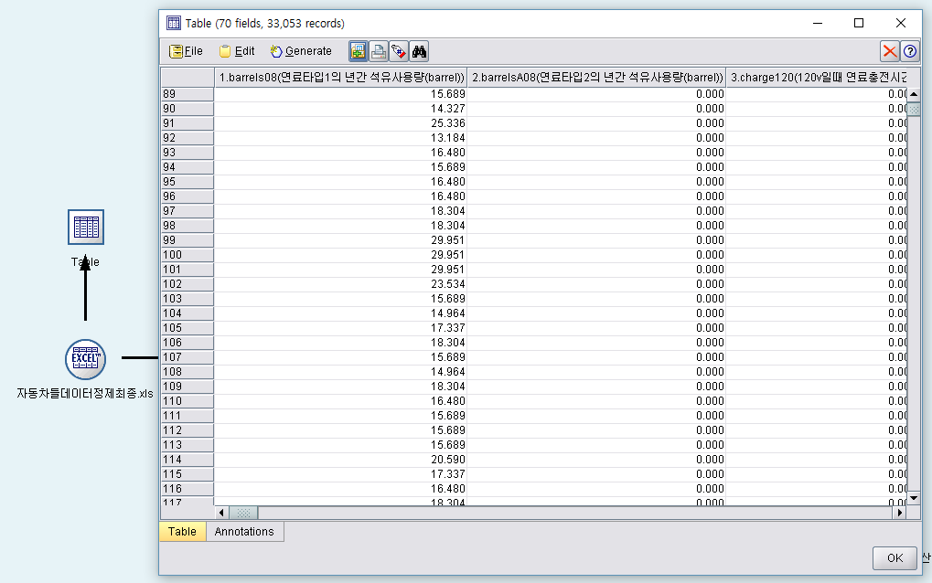

본론
2.2 데이터 모델링
1)
소스노드에서
‘정제한 데이터’ 파일
불러온다.
테이블 노드로
데이터 확인한다.

Slide 12
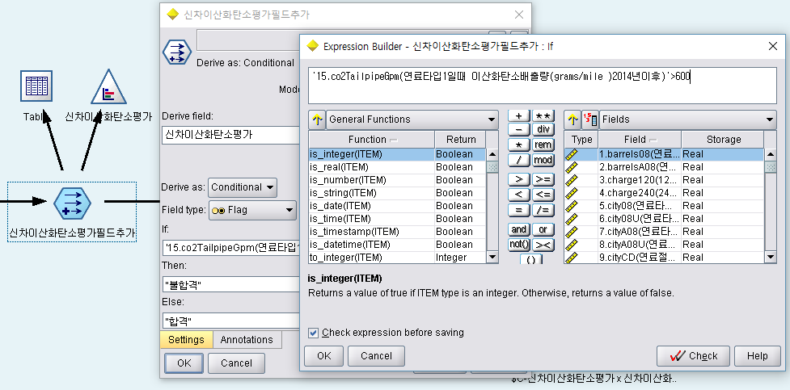
본론
2.2 데이터 모델링
2)
이산화탄소 합격, 불합격에 대한 필드 추가를 위해서 Derive 노드 생성한다.
합격 ≤ 600 < 불합격

Slide 13
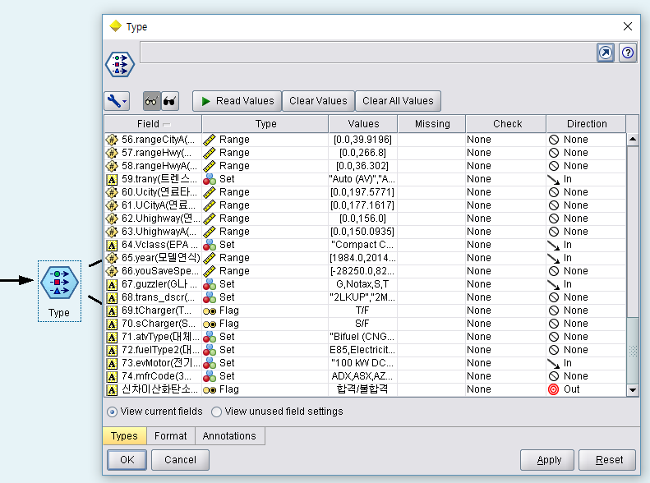
본론
2.2 데이터 모델링
3)
Type 노드로
데이터의 유형과 Input, Output 항목을 지정한다.
Input 필드: 신차 출시 전 예측 가능한 필드 (22개의 변수 지정)
Output 필드: ‘신차의 이산화탄소 평가’ 항목
None: 그 외

Slide 14
본론
번호 | 변수 | 번호 | 변수
23 | cylinders=엔진의 실린더 개수 | 47 | make=차량제조사
24 | displ=엔진 배기량 | 48 | model=차량모델명
25 | drive=자동차 구동방식 | 49 | mpgData=MPG데이터유무
26 | engId=EPA모델타입색인 | 50 | phevBlended=연료절약모드에서 전기와 가솔린을 동시에 쓰는지
27 | eng_dscr=사용엔진기술 | 51 | pv2=2도어 승객용적
31 | fuelType=사용연료종류 | 52 | pv4=4도어 승객용적
32 | fuelType1=연료타입1의 연료 종류 | 59 | trany=트랜스미션 종류
42 | hlv=해치백에서 짐용적(입방피트) | 64 | Vclass=EPA 차량크기 클래스
43 | hpv=해치백에서 승객용적(입방피트) | 65 | year=모델연식
45 | lv2=쿠페경우 짐용적(입방피트) | 67 | guzzler=G나 T일 경우 가스세금이 붙는다
46 | lv4=4도어차랑의 경우 짐용적(입방피트) | 73 | evMotor=전기모터
2.2 데이터 모델링
3)
Type 노드로
데이터의 유형과 Input, Ouput 항목을 지정한다.
Input 필드: 신차 출시전 예측 가능한 필드 (22개의 변수 지정)
(22개의 변수 지정)
Ouput 필드: ‘신차의 이산화탄소 평가’ 항목
None: 그 외

Slide 15
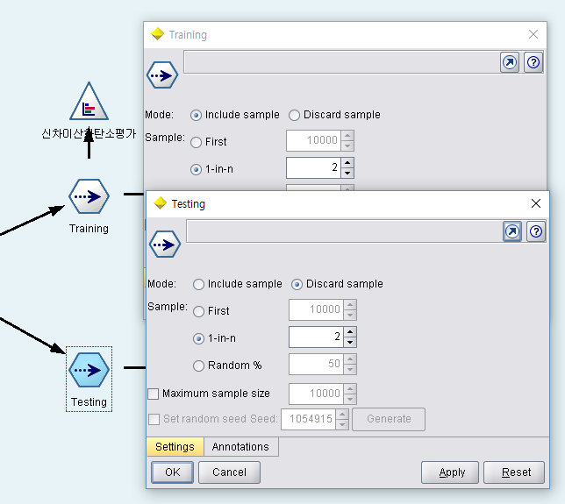
본론
2.2 데이터 모델링
4)
샘플데이터를 생성한다.
훈련데이터 셋은 표본을 포함한 1-in-2
평가데이터 셋은 표본을 포함하지 않은 1-in-2

Slide 16
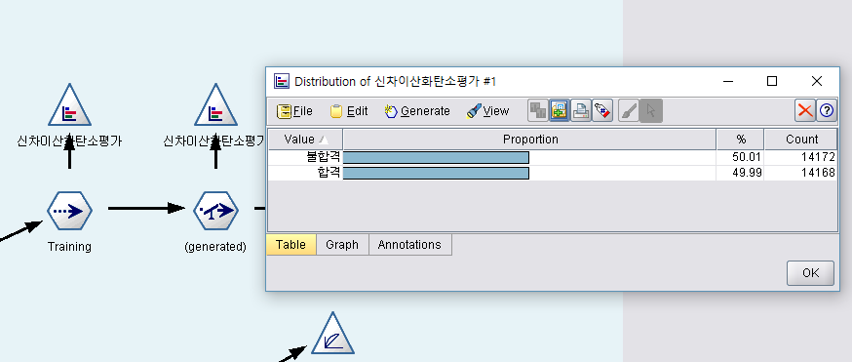
본론
2.2 데이터 모델링
5)
훈련 데이터 셋의
Output 데이터의 합격,
불합격 비율의 차이가 심해 평준화 시켜주었다.

Slide 17
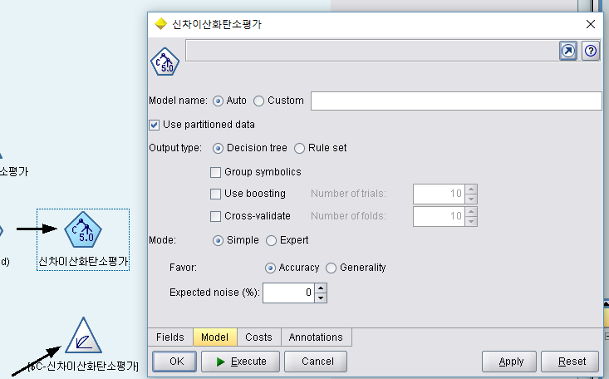
본론
2.2 데이터 모델링
6)
C5.0을 이용한
의사결정나무 모델을 구축한다.

Slide 18
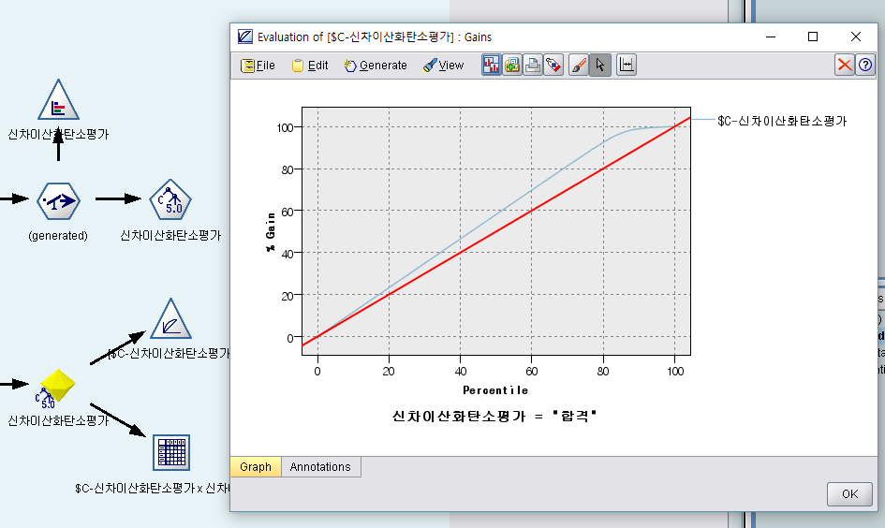
본론
2.3 데이터 모델평가
7)
C5.0을 통해 나온 모델의 ‘Gainchart’를 보면 기준선보다 위로 볼록한 배부른 형태로 모양이 나타난다.
= 유의미한 모델
= 사용 가능한 모델

Slide 19
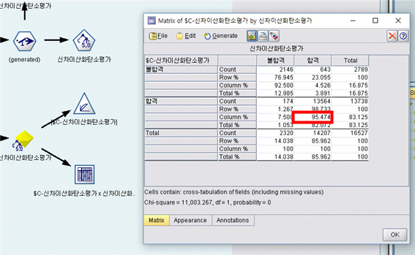
본론
2.3 데이터 모델평가
8)
매트릭스 확인 결과,
모델이 합격 예측 시
실제로도 합격일 경우는 95.474% 로 꽤 높다.
= 사용 적합한 모델

Slide 20
003 결론
해석 및 예측

Slide 21







결론
3.1 해석 및 예측
예측한 CO2 배출량으로 적합여부 판정, 신차개발
데이터 정제 후
C5.0 의사결정나무
모델을 통한 분석
방대한 양의
데이터를 수집
Gain Chart, 매트릭스 노드 통해 적합한 모델로 판단
신차 설계 단계서
CO2 배출량을
예측하는 모델
구축 성공
신차를 직접 실험하지 않고도
예측 가능하다.
친환경적인
자동차 설계가
가능

Slide 22
감사합니다
Thank you for listening

